Slide 1
神的儿子，福音的起头
（20）

Slide 2
如何从福音的角度看福音书？
可6:45 耶稣随即催门徒上船，先渡到那边伯赛大去，等他叫众人散开。 6:46 他既辞别了他们，就往山上去祷告。6:47 到了晚上，船在海中，耶稣独自在岸上； 6:48 看见门徒因风不顺，摇橹甚苦。夜里约有四更天，就在海面上走，往他们那里去，意思要走过他们去。6:49 但门徒看见他在海面上走，以为是鬼怪，就喊叫起来； 6:50 因为他们都看见了他，且甚惊慌。耶稣连忙对他们说：你们放心！是我，不要怕！ 6:51 于是到他们那里，上了船，风就住了；他们心里十分惊奇。 6:52 这是因为他们不明白那分饼的事，心里还是愚顽。
视锥、视杆营养不良

Slide 3
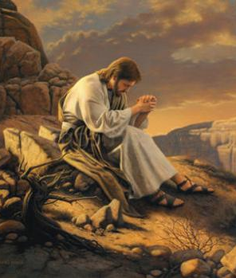
如何从福音的角度看福音书？
可6:45 耶稣随即催门徒上船，先渡到那边伯赛大去，等他叫众人散开。 6:46 他既辞别了他们，就往山上去祷告。6:47 到了晚上，船在海中，耶稣独自在岸上； 6:48 看见门徒因风不顺，摇橹甚苦。夜里约有四更天，就在海面上走，往他们那里去，意思要走过他们去。6:49 但门徒看见他在海面上走，以为是鬼怪，就喊叫起来； 6:50 因为他们都看见了他，且甚惊慌。耶稣连忙对他们说：你们放心！是我，不要怕！ 6:51 于是到他们那里，上了船，风就住了；他们心里十分惊奇。 6:52 这是因为他们不明白那分饼的事，心里还是愚顽。

Slide 4
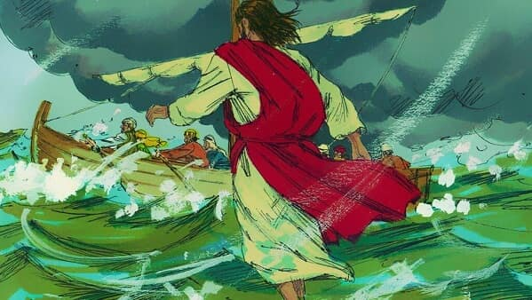
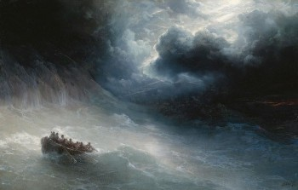
如何从福音的角度看福音书？
可6:45 耶稣随即催门徒上船，先渡到那边伯赛大去，等他叫众人散开。 6:46 他既辞别了他们，就往山上去祷告。6:47 到了晚上，船在海中，耶稣独自在岸上； 6:48 看见门徒因风不顺，摇橹甚苦。夜里约有四更天，就在海面上走，往他们那里去，意思要走过他们去。6:49 但门徒看见他在海面上走，以为是鬼怪，就喊叫起来； 6:50 因为他们都看见了他，且甚惊慌。耶稣连忙对他们说：你们放心！是我，不要怕！ 6:51 于是到他们那里，上了船，风就住了；他们心里十分惊奇。 6:52 这是因为他们不明白那分饼的事，心里还是愚顽。

Slide 5
如何从福音的角度看福音书？
可6:45 耶稣随即催门徒上船，先渡到那边伯赛大去，等他叫众人散开。 6:46 他既辞别了他们，就往山上去祷告。6:47 到了晚上，船在海中，耶稣独自在岸上； 6:48 看见门徒因风不顺，摇橹甚苦。夜里约有四更天，就在海面上走，往他们那里去，意思要走过他们去。6:49 但门徒看见他在海面上走，以为是鬼怪，就喊叫起来； 6:50 因为他们都看见了他，且甚惊慌。耶稣连忙对他们说：你们放心！是我，不要怕！ 6:51 于是到他们那里，上了船，风就住了；他们心里十分惊奇。 6:52 这是因为他们不明白那分饼的事，心里还是愚顽。
创15:1 这事以后，耶和华在异象中有话对亚伯兰说：亚伯兰，你不要惧怕！我是你的盾牌，必大大的赏赐你。
After these things the word of the LORD came to Abram in a vision, saying, “Do not be afraid, Abram. I am your shield, your exceedingly great reward.”

Slide 6
如何从福音的角度看福音书？
可6:45 耶稣随即催门徒上船，先渡到那边伯赛大去，等他叫众人散开。 6:46 他既辞别了他们，就往山上去祷告。6:47 到了晚上，船在海中，耶稣独自在岸上； 6:48 看见门徒因风不顺，摇橹甚苦。夜里约有四更天，就在海面上走，往他们那里去，意思要走过他们去。6:49 但门徒看见他在海面上走，以为是鬼怪，就喊叫起来； 6:50 因为他们都看见了他，且甚惊慌。耶稣连忙对他们说：你们放心！是我，不要怕！ 6:51 于是到他们那里，上了船，风就住了；他们心里十分惊奇。 6:52 这是因为他们不明白那分饼的事，心里还是愚顽。
诗16:5 耶和华是我的产业，是我杯中的分；我所得的，你为我持守。 16:6 用绳量给我的地界，坐落在佳美之处；我的产业实在美好。 16:7 我必称颂那指教我的耶和华；我的心肠在夜间也警戒我。 16:8 我将耶和华常摆在我面前，因他在我右边，我便不至摇动。 16:9 因此，我的心欢喜，我的灵快乐；我的肉身也要安然居住。

Slide 7
如何从福音的角度看福音书？
可6:45 耶稣随即催门徒上船，先渡到那边伯赛大去，等他叫众人散开。 6:46 他既辞别了他们，就往山上去祷告。6:47 到了晚上，船在海中，耶稣独自在岸上； 6:48 看见门徒因风不顺，摇橹甚苦。夜里约有四更天，就在海面上走，往他们那里去，意思要走过他们去。6:49 但门徒看见他在海面上走，以为是鬼怪，就喊叫起来； 6:50 因为他们都看见了他，且甚惊慌。耶稣连忙对他们说：你们放心！是我，不要怕！ 6:51 于是到他们那里，上了船，风就住了；他们心里十分惊奇。 6:52 这是因为他们不明白那分饼的事，心里还是愚顽。
林后4:7 我们有这宝贝放在瓦器里，要显明这莫大的能力是出于神，不是出于我们。
腓4:11 我并不是因缺乏说这话；我无论在甚么景况都可以知足，这是我已经学会了。 4:12 我知道怎样处卑贱，也知道怎样处丰富；或饱足，或饥饿；或有余，或缺乏，随事随在，我都得了秘诀。 4:13 我靠着那加给我力量的，凡事都能做。

Slide 8
如何从福音的角度看福音书？
可6:45 耶稣随即催门徒上船，先渡到那边伯赛大去，等他叫众人散开。 6:46 他既辞别了他们，就往山上去祷告。6:47 到了晚上，船在海中，耶稣独自在岸上； 6:48 看见门徒因风不顺，摇橹甚苦。夜里约有四更天，就在海面上走，往他们那里去，意思要走过他们去。6:49 但门徒看见他在海面上走，以为是鬼怪，就喊叫起来； 6:50 因为他们都看见了他，且甚惊慌。耶稣连忙对他们说：你们放心！是我，不要怕！ 6:51 于是到他们那里，上了船，风就住了；他们心里十分惊奇。 6:52 这是因为他们不明白那分饼的事，心里还是愚顽。
太14:27 耶稣连忙对他们说：你们放心！是我，不要怕！ 14:28 彼得说：主，如果是你，请叫我从水面上走到你那里去。 14:29 耶稣说：你来罢。彼得就从船上下去，在水面上走，要到耶稣那里去； 14:30 只因见风甚大，就害怕，将要沉下去，便喊着说：主阿，救我！ 14:31 耶稣赶紧伸手拉住他，说：你这小信的人哪，为甚么疑惑呢？

Slide 9
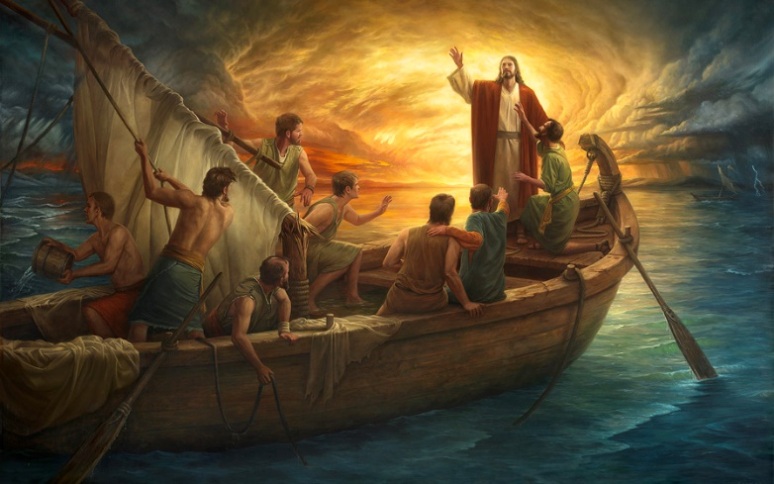
如何从福音的角度看福音书？
可6:45 耶稣随即催门徒上船，先渡到那边伯赛大去，等他叫众人散开。 6:46 他既辞别了他们，就往山上去祷告。6:47 到了晚上，船在海中，耶稣独自在岸上； 6:48 看见门徒因风不顺，摇橹甚苦。夜里约有四更天，就在海面上走，往他们那里去，意思要走过他们去。6:49 但门徒看见他在海面上走，以为是鬼怪，就喊叫起来； 6:50 因为他们都看见了他，且甚惊慌。耶稣连忙对他们说：你们放心！是我，不要怕！ 6:51 于是到他们那里，上了船，风就住了；他们心里十分惊奇。 6:52 这是因为他们不明白那分饼的事，心里还是愚顽。
约6:18 忽然狂风大作，海就翻腾起来。 6:19 门徒摇橹，约行了十里多路，看见耶稣在海面上走，渐渐近了船，他们就害怕。 6:20 耶稣对他们说：是我，不要怕！ 6:21 门徒就喜欢接他上船，船立时到了他们所要去的地方。

Slide 10
如何从福音的角度看福音书？
可6:45 耶稣随即催门徒上船，先渡到那边伯赛大去，等他叫众人散开。 6:46 他既辞别了他们，就往山上去祷告。6:47 到了晚上，船在海中，耶稣独自在岸上； 6:48 看见门徒因风不顺，摇橹甚苦。夜里约有四更天，就在海面上走，往他们那里去，意思要走过他们去。6:49 但门徒看见他在海面上走，以为是鬼怪，就喊叫起来； 6:50 因为他们都看见了他，且甚惊慌。耶稣连忙对他们说：你们放心！是我，不要怕！ 6:51 于是到他们那里，上了船，风就住了；他们心里十分惊奇。 6:52 这是因为他们不明白那分饼的事，心里还是愚顽。
约6:18 忽然狂风大作，海就翻腾起来。 6:19 门徒摇橹，约行了十里多路，看见耶稣在海面上走，渐渐近了船，他们就害怕。 6:20 耶稣对他们说：是我，不要怕！ 6:21 门徒就喜欢接他上船，船立时到了他们所要去的地方。
路24:25 耶稣对他们说：无知的人哪，先知所说的一切话，你们的心信得太迟钝了。 24:26 基督这样受害，又进入他的荣耀，岂不是应当的么？ 24:27 于是从摩西和众先知起，凡经上所指着自己的话都给他们讲解明白了。

Slide 11
如何从福音的角度看福音书？
可6:45 耶稣随即催门徒上船，先渡到那边伯赛大去，等他叫众人散开。 6:46 他既辞别了他们，就往山上去祷告。6:47 到了晚上，船在海中，耶稣独自在岸上； 6:48 看见门徒因风不顺，摇橹甚苦。夜里约有四更天，就在海面上走，往他们那里去，意思要走过他们去。6:49 但门徒看见他在海面上走，以为是鬼怪，就喊叫起来； 6:50 因为他们都看见了他，且甚惊慌。耶稣连忙对他们说：你们放心！是我，不要怕！ 6:51 于是到他们那里，上了船，风就住了；他们心里十分惊奇。 6:52 这是因为他们不明白那分饼的事，心里还是愚顽。
约6:18 忽然狂风大作，海就翻腾起来。 6:19 门徒摇橹，约行了十里多路，看见耶稣在海面上走，渐渐近了船，他们就害怕。 6:20 耶稣对他们说：是我，不要怕！ 6:21 门徒就喜欢接他上船，船立时到了他们所要去的地方。
路24:25 耶稣对他们说：无知的人哪，先知所说的一切话，你们的心信得太迟钝了。 24:26 基督这样受害，又进入他的荣耀，岂不是应当的么？ 24:27 于是从摩西和众先知起，凡经上所指着自己的话都给他们讲解明白了。

Slide 12
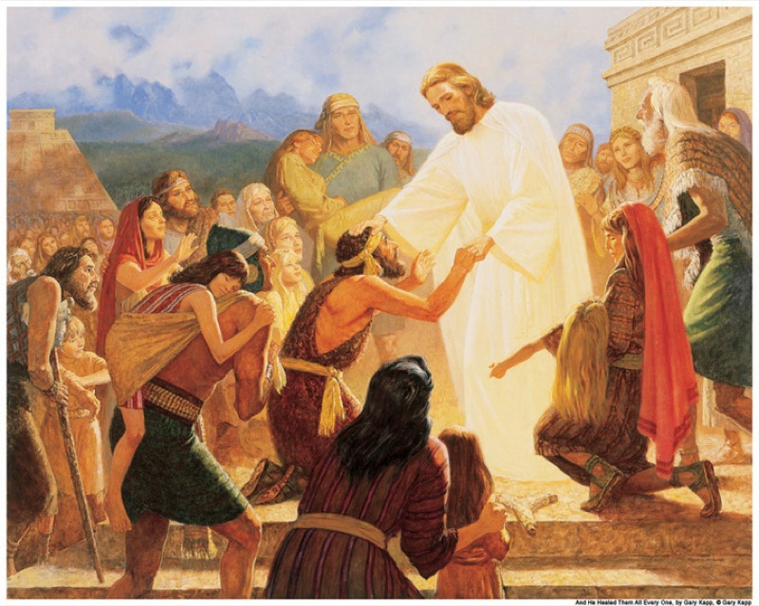
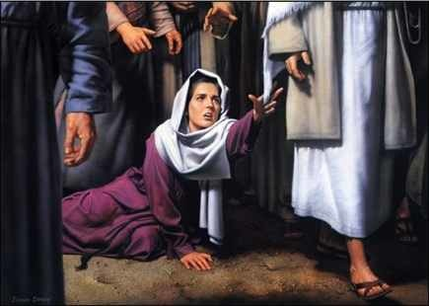
如何从福音的角度看福音书？
可 6:53 既渡过去，来到革尼撒勒地方，就靠了岸， 6:54 一下船，众人认得是耶稣， 6:55 就跑遍那一带地方，听见他在何处，便将有病的人用褥子抬到那里。 6:56 凡耶稣所到的地方，或村中，或城里，或乡间，他们都将病人放在街市上，求耶稣只容他们摸他的衣裳繸子；凡摸着的人就都好了。
来13:7 从前引导你们、传神之道给你们的人，你们要想念他们，效法他们的信心，留心看他们为人的结局。 13:8 耶稣基督，昨日、今日、一直到永远、是一样的。

